Slide 1
Keresőoptimalizált weblapok és alkalmazások
A fejlesztés és működtetés főbb szempontjai

Slide 2
Bevezetés
Exponenciálisan növekvő világháló
Új tudományágak, technológiák
A cél minél előrébb kerülni egy találati listában

Slide 3
Bevezetés
Jobb megjelenés a keresőmotorokban
  Jobb elérés, több kattintás
  Nagyobb elérés
Algoritmikus működések
  Organikus látogatók
  Integráció az esztétikus elrendezésbe

Slide 4
Miért fontos?
Weboldalelemzés → hibák, hiányosságok felderítése
Értékessé válás a Google számára
  megfelelés az irányelveknek
  Látogatók, viselkedések, szokások

Slide 5
Technikai SEO
Indexelés → értelmezhető on-page SEO elemek
Átirányítások
    Domain szintű átirányítások
    HTTPS
    404 hibaoldalak
Keresőrobotok szöveges tartalmakból olvasnak
Médiatartalmak → alt, title értelmezése
Letisztult elérési útvonal, minimális kattintás

Slide 6
On-page SEO
Tartalmi fejlesztés
Minden amit magán a honlapon végzünk el
    Találó oldalcím, URL
    Megfelelő címsorok
    Meta description, alternative text
Tartalom releváns, minőségi → content marketing

Slide 7
Off-page SEO
Nem saját oldalon történő tevékenységek, de hatásuk van rá
  pl.: linkhálózat kiépítése
    mennyi, milyen, hiteles-e?
    Hivatkozás szövege
Vendégblogolás

Slide 8
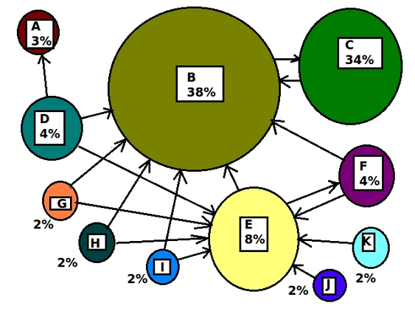
Indexing
Oldalak keresése, melyekre link mutat adott találati listából
Nem minden lap kerül indexbe

Slide 9
Crawling
Időről időre új/ frissített oldalak látogatása → Google indexbe kerülés
    Weblapok „dokumentumokként” kerülnek eltárolásra
Vizsgálja az URL címek listáját
    ha újat talál, az ide kerül, későbbi felderítésre
Új aloldalak, frissítések, sehova nem vezető linkek

Slide 10
Eszközök
Google PageSpeed Insights
    Betöltési sebesség
Google Trends
    Kulcsszókutatás 2004 óta
Google Keyword Planner
    Kulcsszavak feltárása

Slide 11
Köszönöm a figyelmet!

